Slide 1
GEOLOGIA AMBIENTAL
SEMESTRE 2022-2

Slide 2
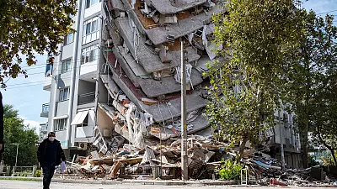
Sismología y Riesgo Sísmico

Slide 3
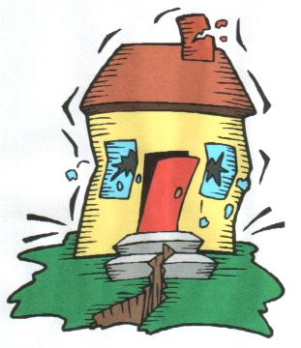
Terremoto o Sismo
Movimiento de la tierra
Repentino
Brusco
Rápida liberación de energía
Fractura o movimiento al interior de la corteza terrestre
DAÑOS MATERIALES
Inf raestructura productiva
Residencias
El paisaje
UNESCO RAPCA

Slide 4
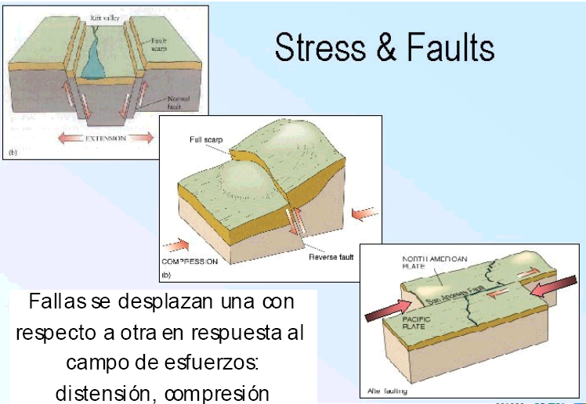
Campo de esfuerzos – Principios básicos
Fallas

Slide 5
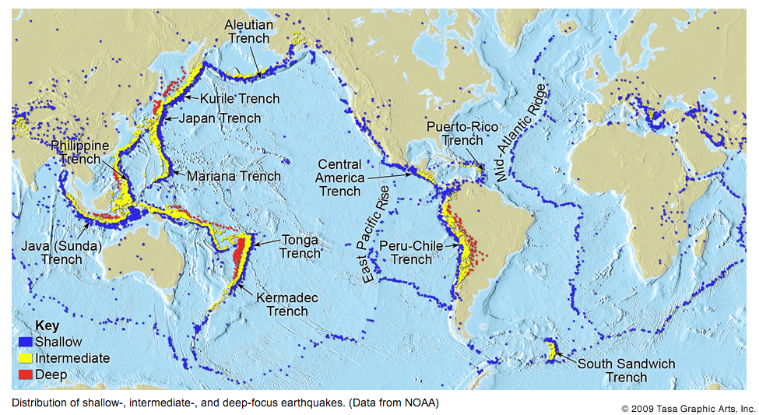

Slide 6
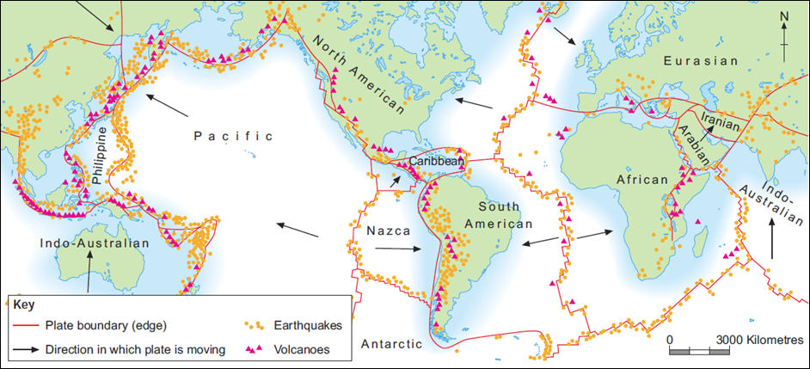

Slide 7
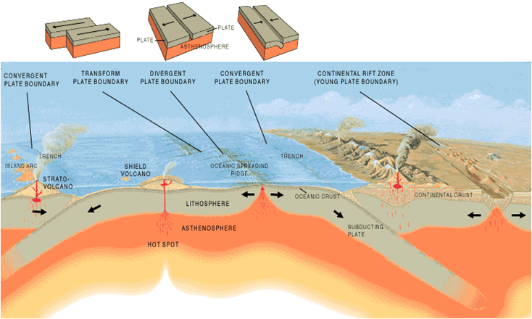

Slide 8
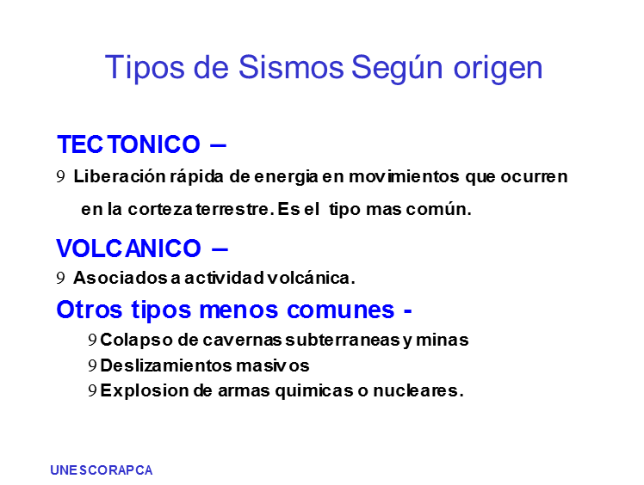

Slide 9
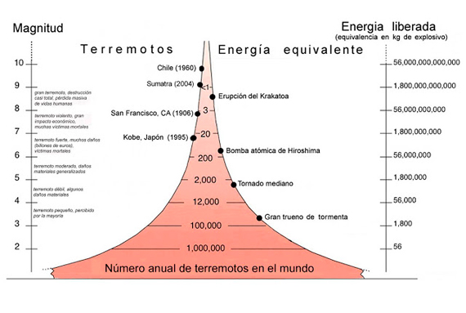

Slide 10
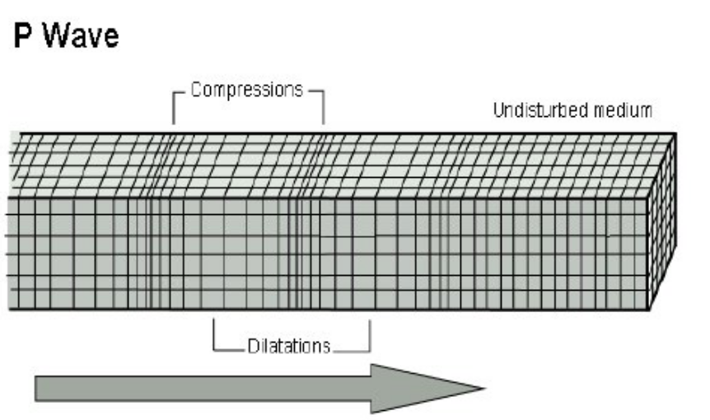
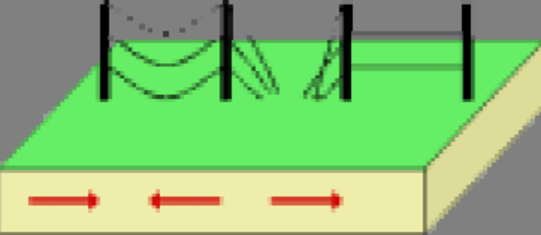
Tipos de Ondas
Primarias o ondas tipo 'P'
Ondas P – Los materiales se mueven paralelamente a la dirección de las ondas

Slide 11
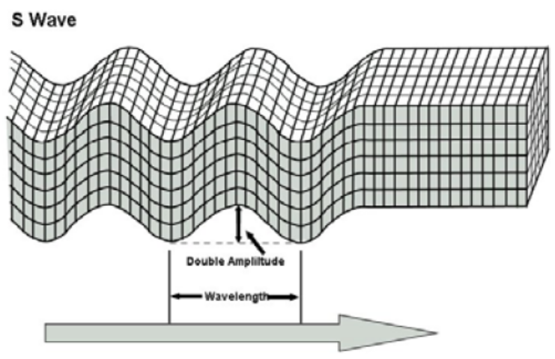
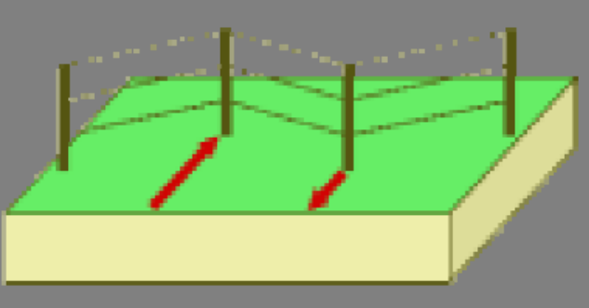
Tipos de ondas sísmicas
Secundarias o ondas tipo Secundarias o ondas tipo 'S'
Ondas S- Movimiento perpendicular a la dirección de la onda

Slide 12
Tipos de ondas sísmicas
Superficiales, ondas tipo L
• Ocurren unicamente en la superficie de la corteza terrestre.
• Tienen longitudes de onda larga y baja frecuencia
• Son las mas destructivas.
•Mas lentas que ondas tipo P-y S
•Amplitud > ondas P- y S
•Vibración se reduce con profundidad
•Periodo largo, causa ppal de daño
Hay dos tipos de ondas Hay dos tipos de ondas L :
– Ondas “Love” (Ondas Q)
– Ondas Rayleigh (Ondas R)

Slide 13
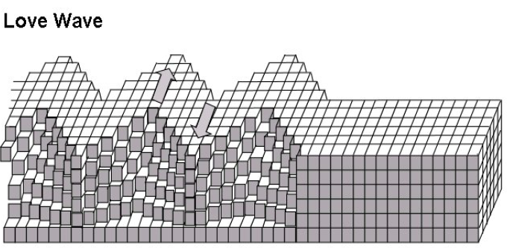
Tipos de ondas sísmicas
• Ondas “Love” (Ondas Q)
Movimiento horizontal fuerte, perpendicular a la dirección de la onda

Slide 14
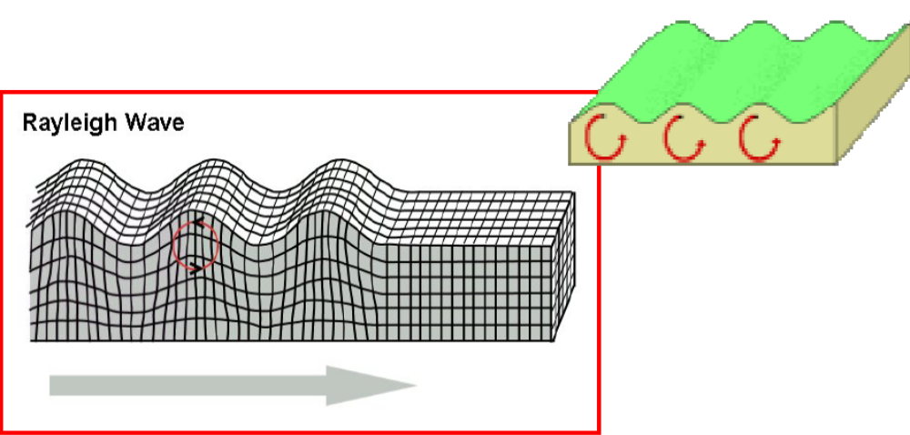
Tipos de ondas sísmicas
-Ondas Rayleigh (Ondas R)
Movimiento arriba y abajo, lado a lado, en la dirección de la onda

Slide 15
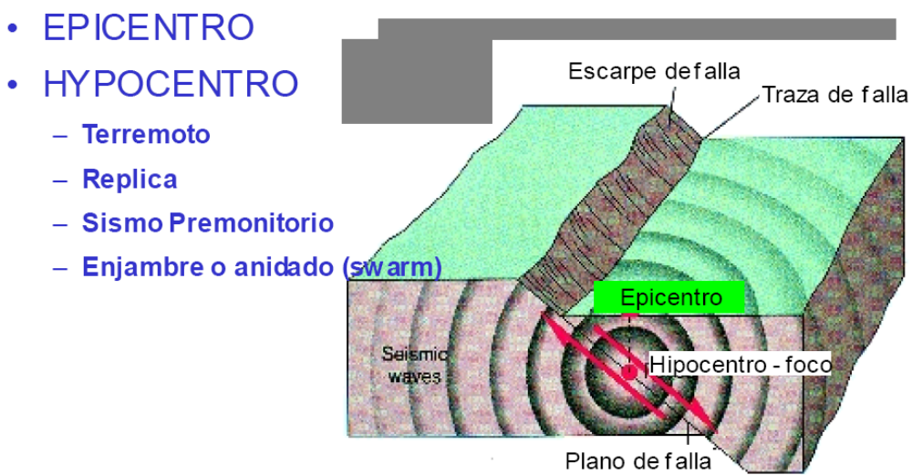
Términos de uso común

Slide 16
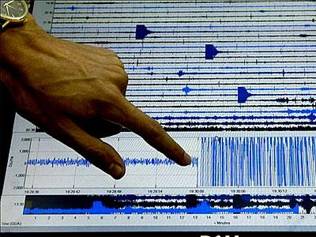
Registro. Sismógrafos

Slide 17
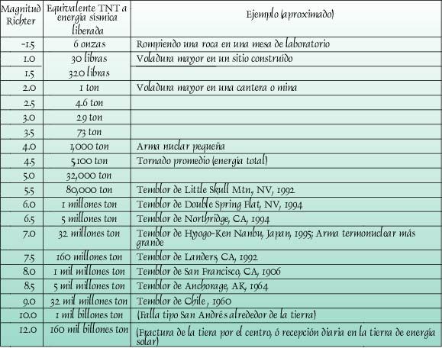
Escala de Richter
El tamaño de un sismo

Slide 18
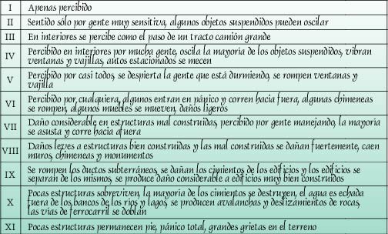
Escala Modificada de Mercalli

Slide 19
Como interactúan las ondas sísmicas y el suelo? (1)
Suelos (blandos) recubriendo el basamento
rocoso amplifican la vibración sísmica en la
mayoría de los casos
• La magnitud de la amplificación depende de
– Espesor de la cobertura de suelos (geología)
– Propiedades del suelo (rigidez, peso unitario)
– Tipo de sismo (magnitud, distancia hipocentro)

Slide 20
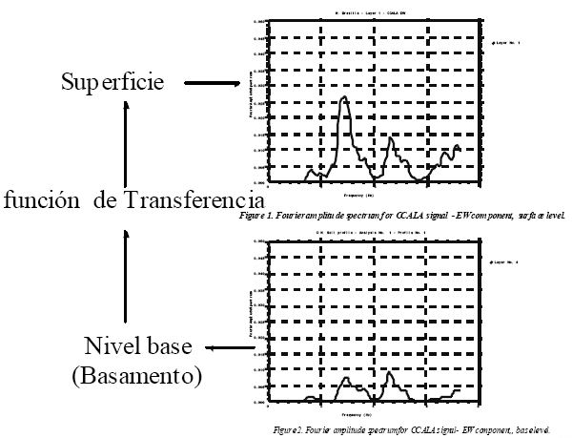
Efecto de la función de transferencia sobre la amplitud del sismo

Slide 21
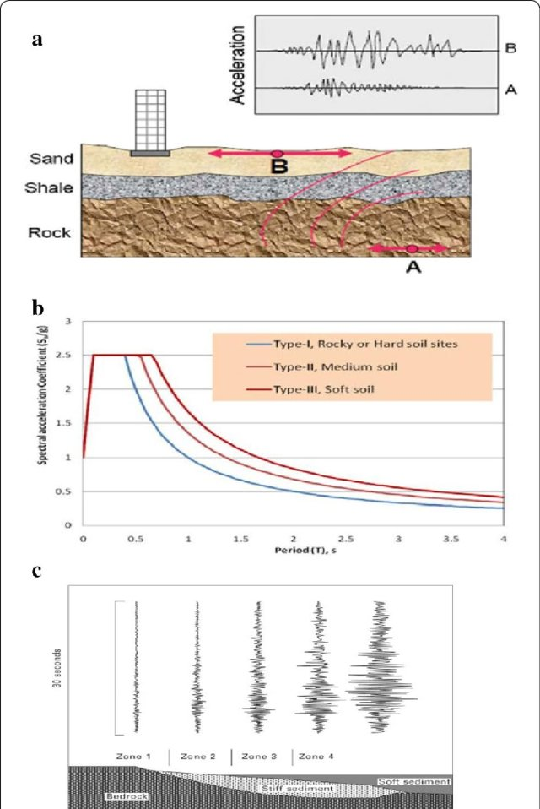
RESPUESTA SISMICA DE DIFERENTES TIPOS DE SUELO

Slide 22
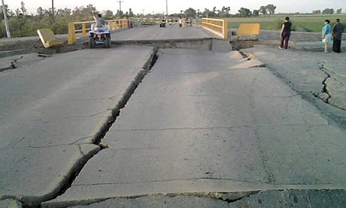
Comportamiento rígido

Slide 23
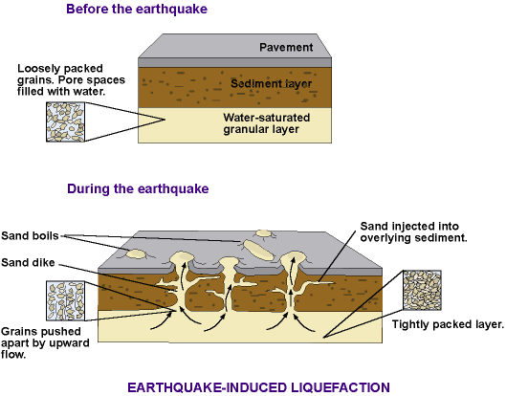
Licuefacción

Slide 24
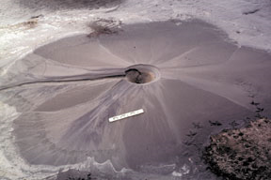
Licuefacción

Slide 25
Daños asociados con sismos
Directos, relacionados al movimiento del suelo
(approx.. 20%)
1. Vibración del suelo
2. Rompimiento superficial, ruptura de falla
3.- Licuefacción del suelo
Indirectos
(approx.. 80%)
3. Daños posteriores

Slide 26
Daños asociados con sismos
Amenazas Secundarias
a) Asentamiento diferencial del suelo,
b) Licuefacción,
c) Inundaciones debido a rompimiento de presas y diques naturales.
d) Incendios, etc.

Slide 27
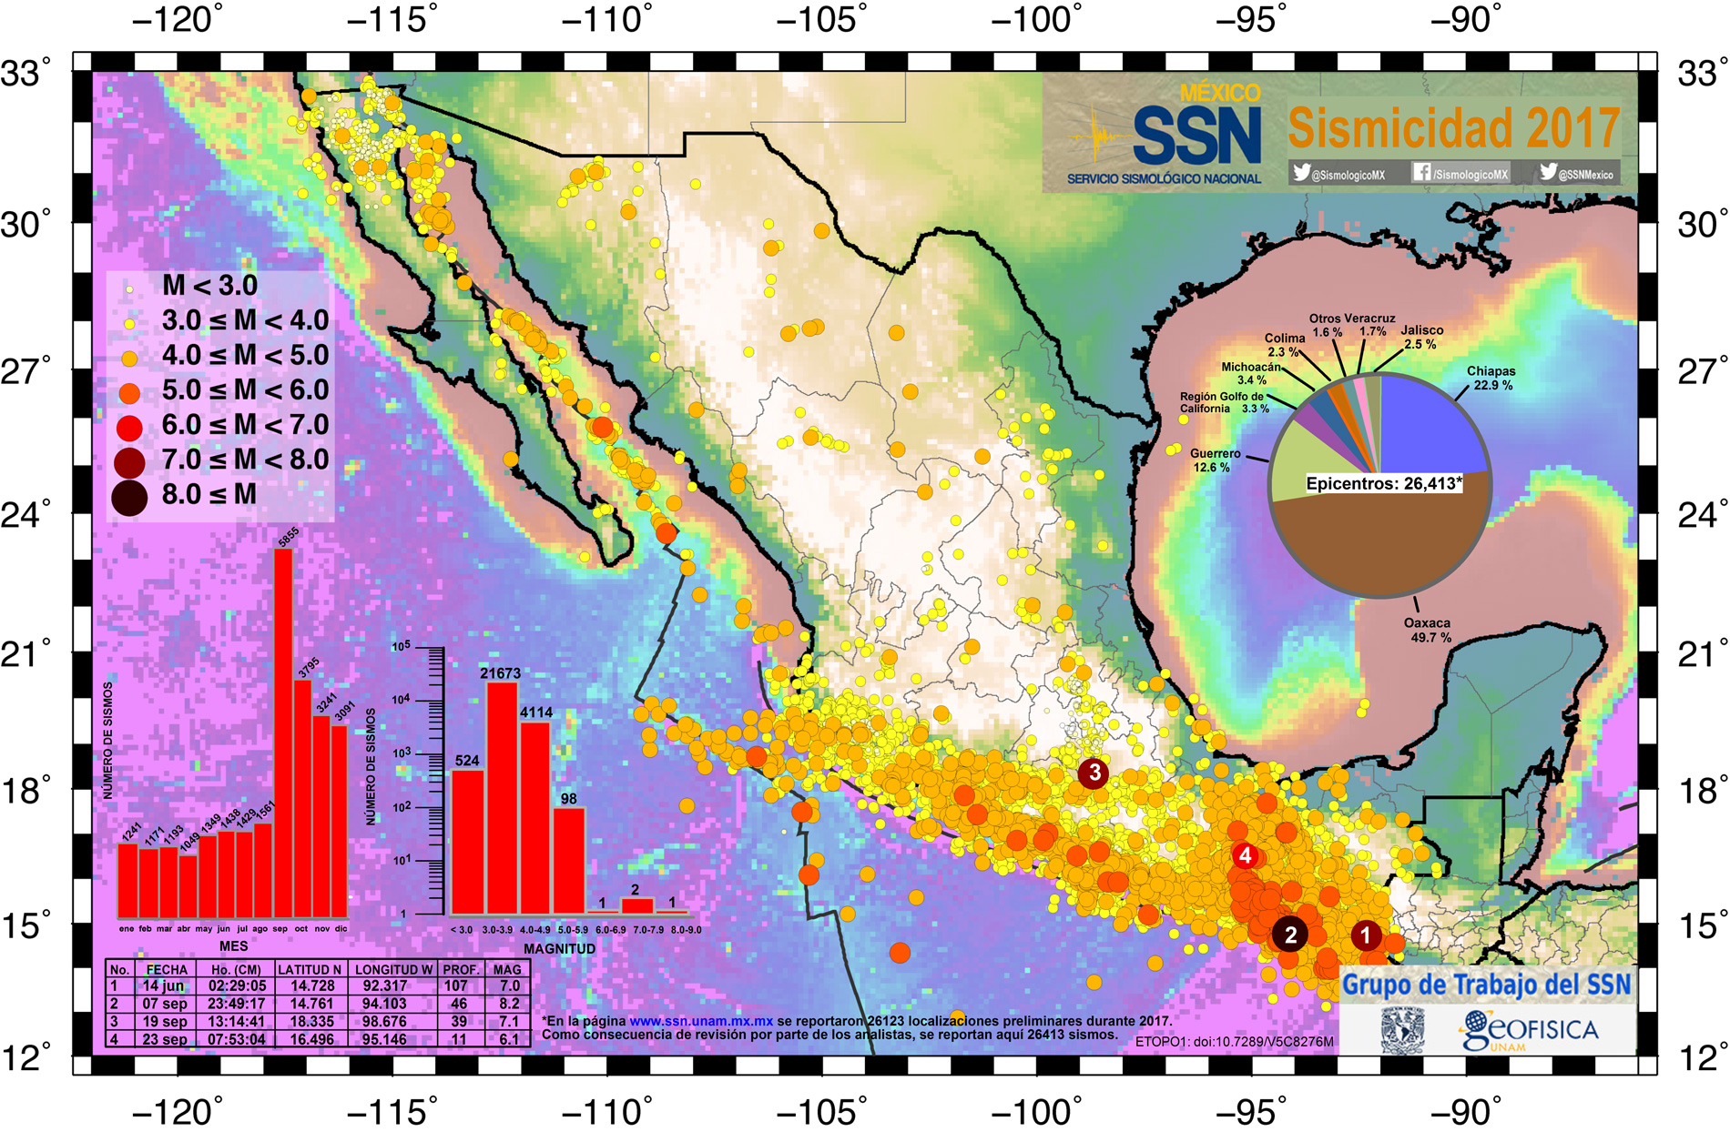
Sismicidad Mexico

Slide 28
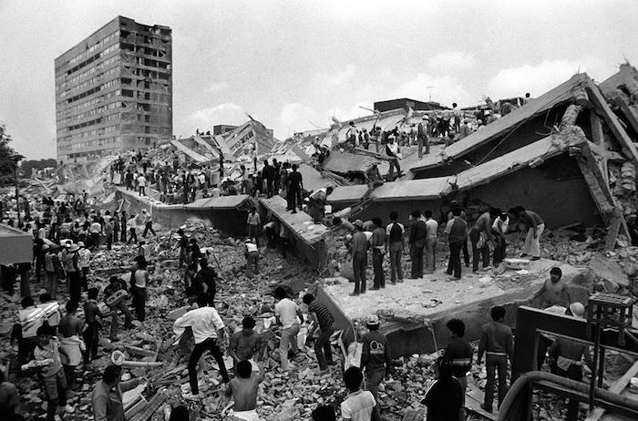
Sismos Históricos. Mexico 1985

Slide 29
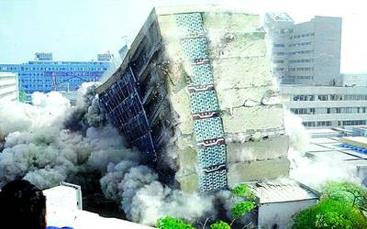
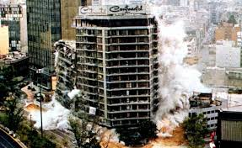
Sismos Históricos. Mexico 1985

Slide 30
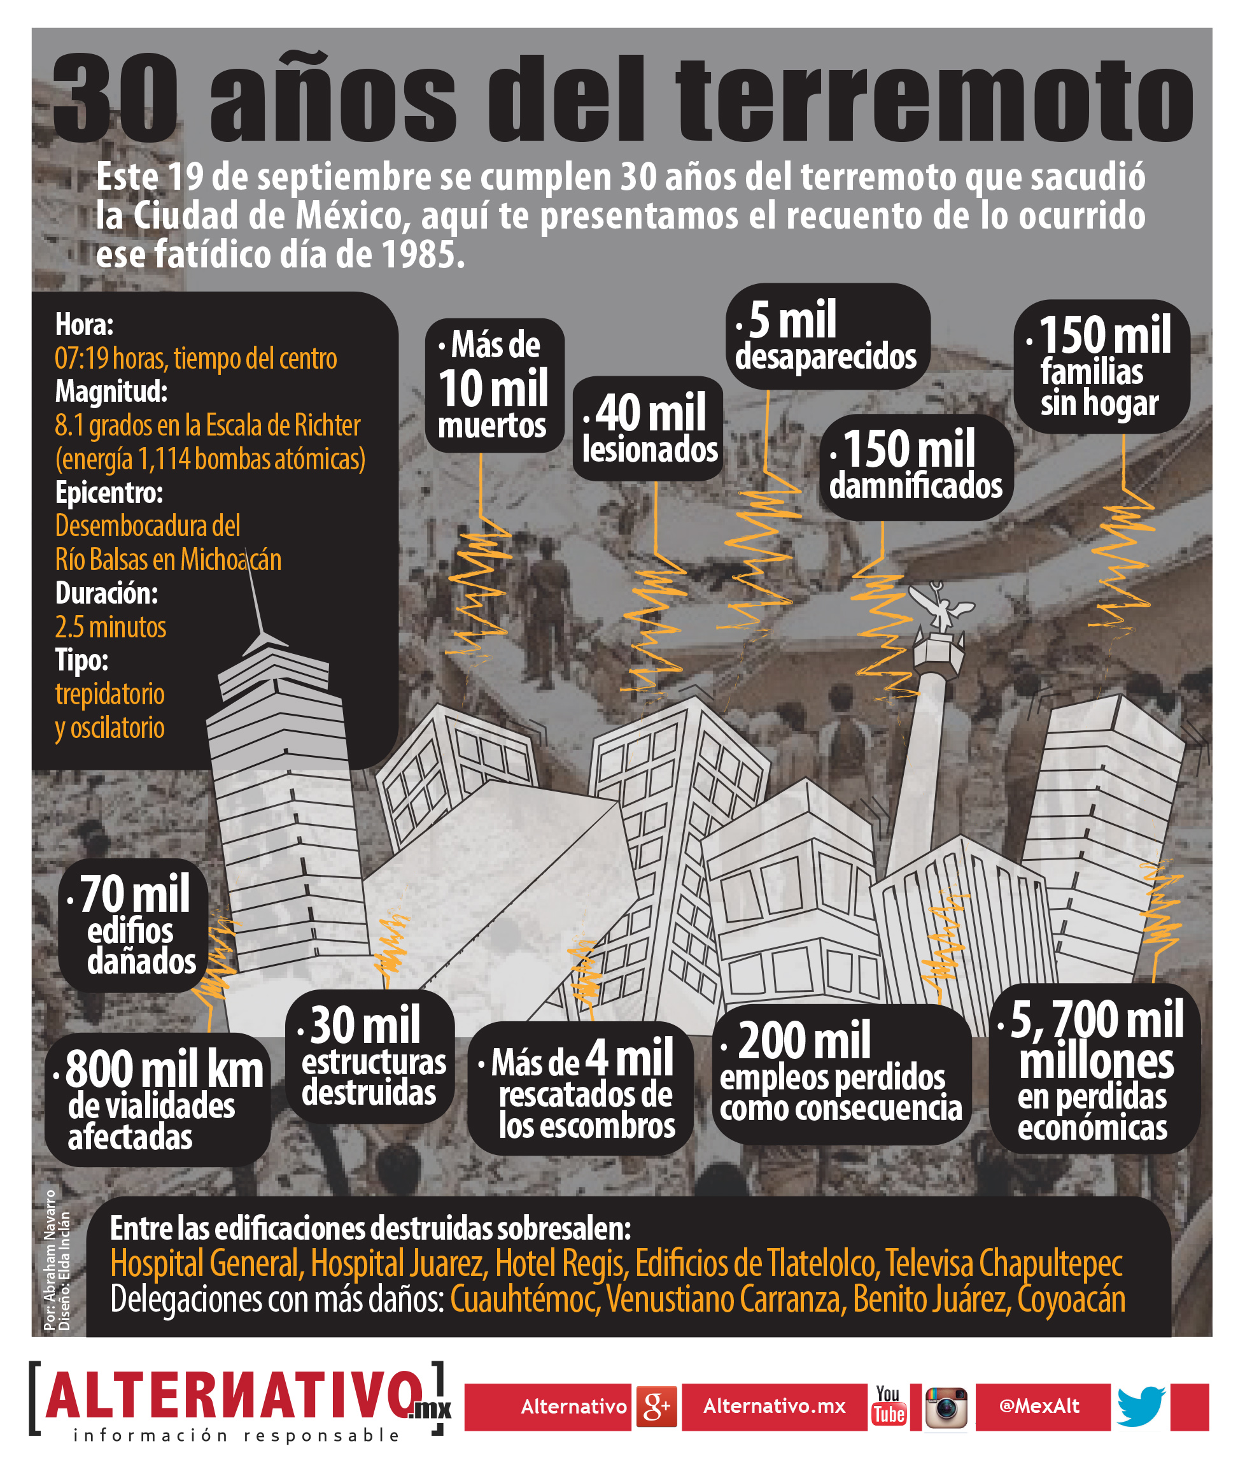
Sismos Históricos. Mexico 1985

Slide 31
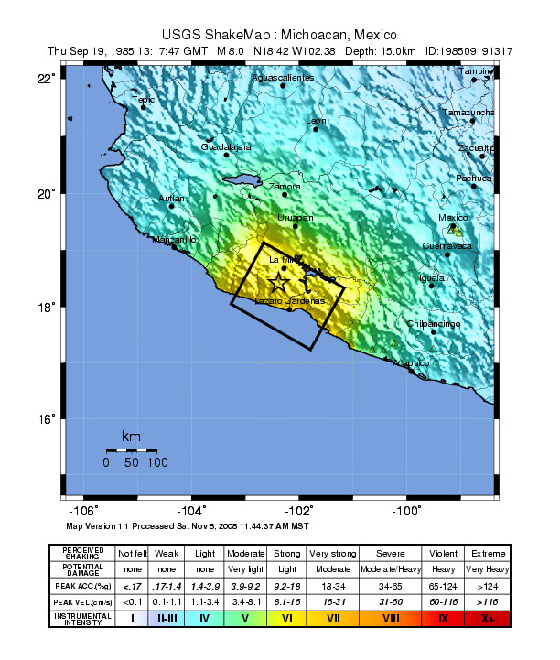
Sismos Históricos. Mexico 1985

Slide 32
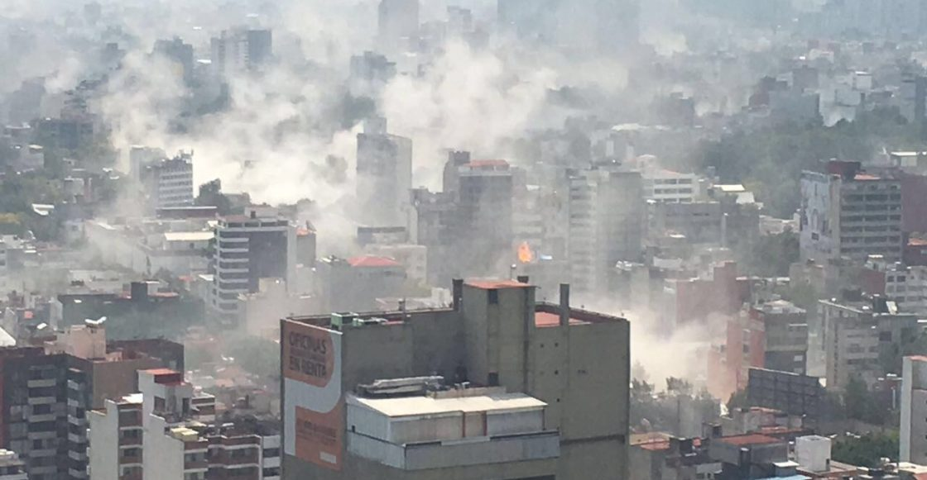
Sismos Históricos. Mexico 2017

Slide 33
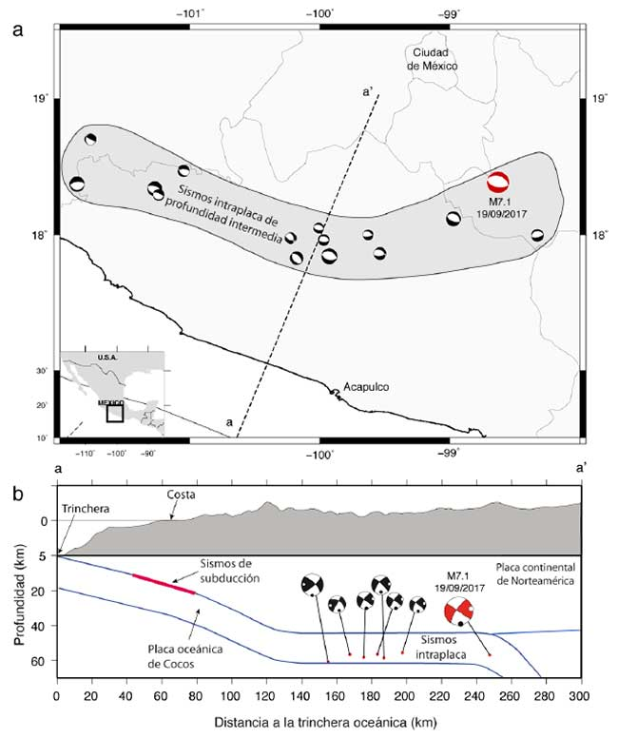
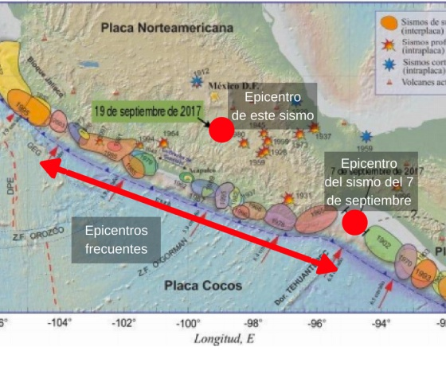
Sismos Históricos. Mexico 2017

Slide 34
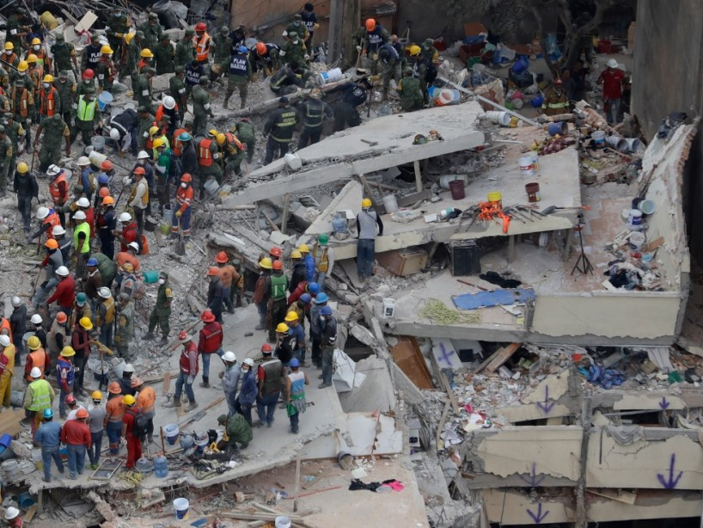
Sismos Históricos. Mexico 2017

Slide 35
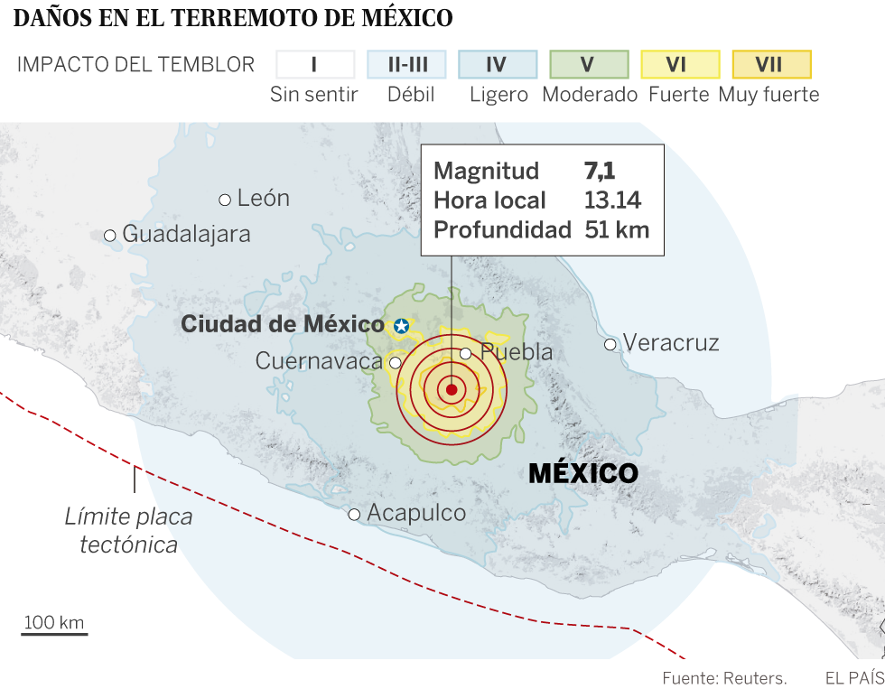
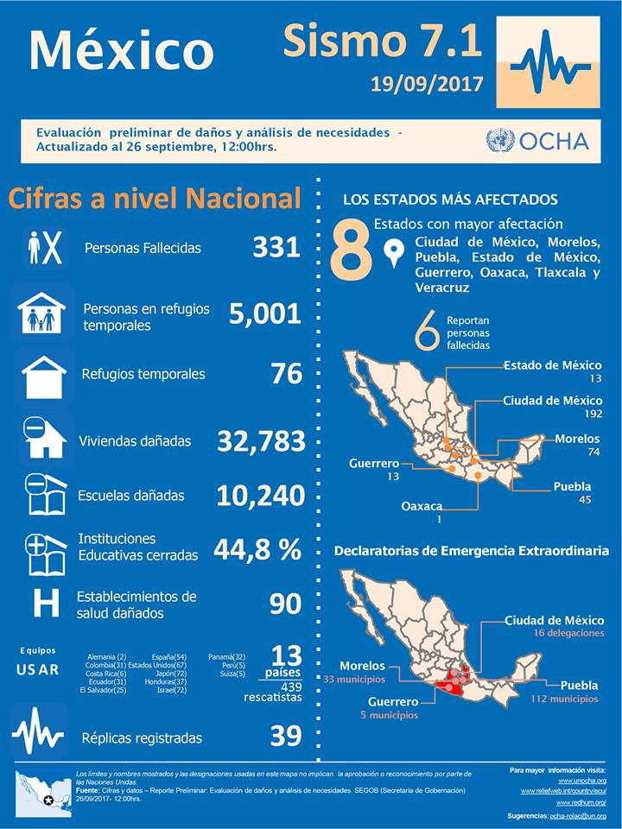
Sismos Históricos. Mexico 2017

Slide 36
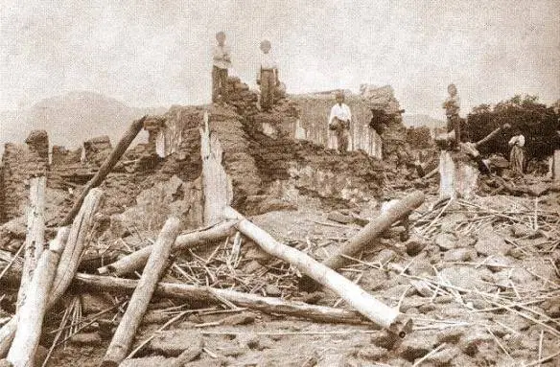
Sismos Históricos. Bavispe, 1887

Slide 37
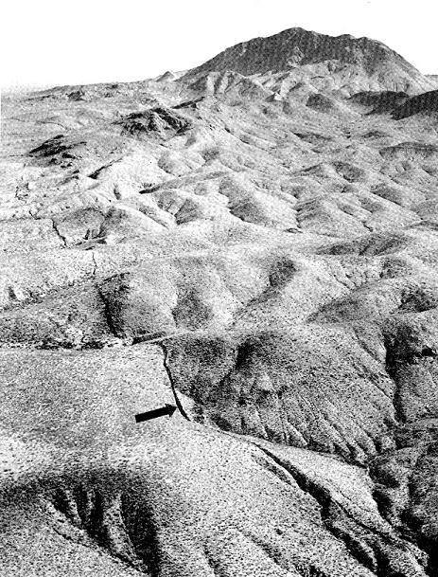
Sismos Históricos. Bavispe, 1887

Slide 38
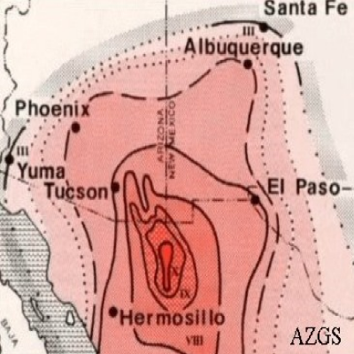
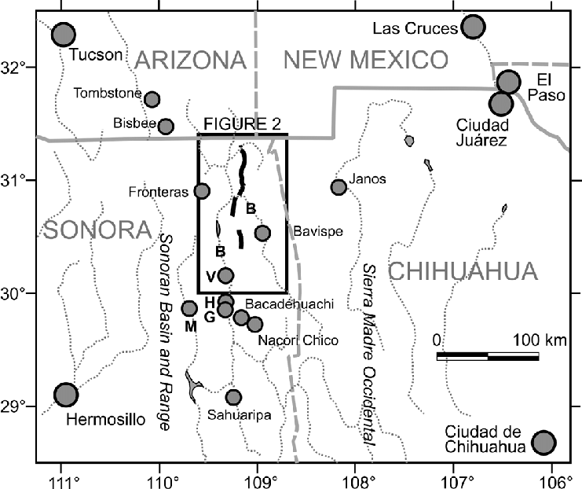
Sismos Históricos. Bavispe, 1887

Slide 39
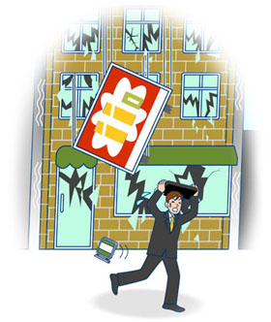
PREGUNTAS?

